Slide 1
«Математические представления» 3 «Б»
Тема: «Первый, последний, следующий за, перед, между»
КОВАЛЕНКО НАТАЛЬЯ ИВАНОВНА
ПЕРВАЯ КВАЛИФИКАЦИОННАЯ КАТЕГОРИЯ
ГОСУДАРСТВЕННОЕ БЮДЖЕТНОЕ УЧРЕЖДЕНИЕ КАЛИНИНГРАДСКОЙ ОБЛАСТИ ОБЩЕОБРАЗОВАТЕЛЬНАЯ ОРГАНИЗАЦИЯ ДЛЯ ОБУЧАЮЩИХСЯ, ВОСПИТАННИКОВ С ОГРАНИЧЕННЫМИ ВОЗМОЖНОСТЯМИ ЗДОРОВЬЯ «ШКОЛА – ИНТЕРНАТ № 1»

Slide 3
Сиди правильно за партой!

Slide 4
Назови геометрические фигуры

Slide 5
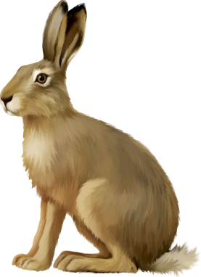
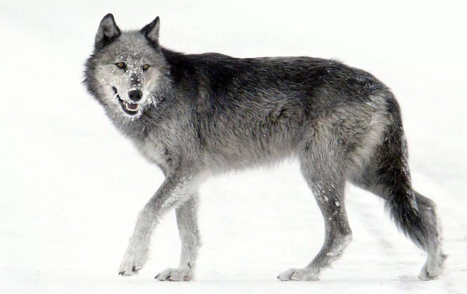
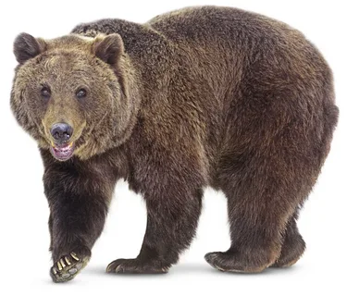

Slide 6
Пальчиковая гимнастика
Раз, два, три, четыре, пять
Вышли пальчики гулять…
Раз, два, три, четыре, пять
В домик спрятались опять.

Slide 7
Закрась первый шарик -красным цветом
За красным шариком -желтым
Последний - синим цветом

Slide 9
Покажи

Slide 10
Молодцы!

